Slide 1
Winhex手工数据恢复基础
-Winhex介绍

Slide 2
磁盘编辑软件Winhex介绍
WinHex：是一个十六进制磁盘编辑软件，可以直接从硬盘底层访问并直接编辑硬盘里面的内容。所以可以用它来恢复数据。

Slide 3
学习要点
如何打开磁盘
winhex界面
磁盘克隆
查找十六进制
更新快照
查找文本
转跳扇区
文件比较
按文件类型恢复

Slide 4
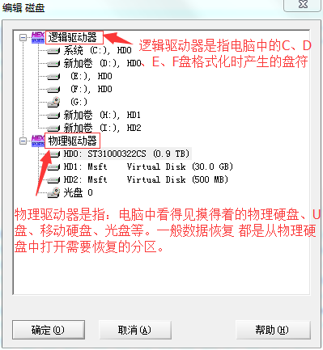
打开磁盘

Slide 5
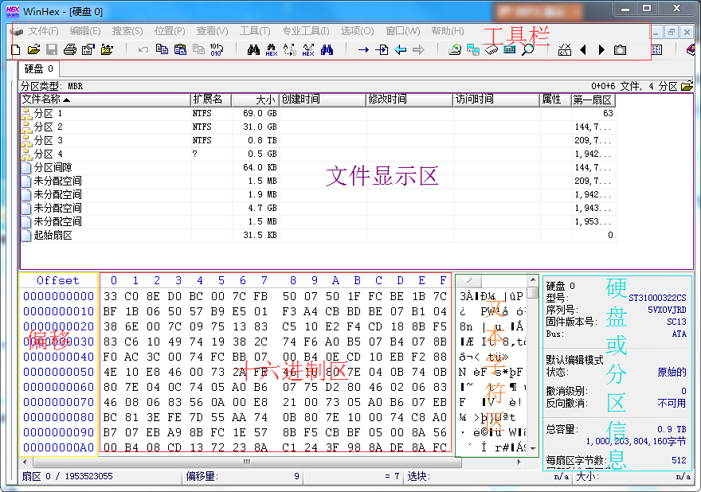
winhex界面

Slide 6
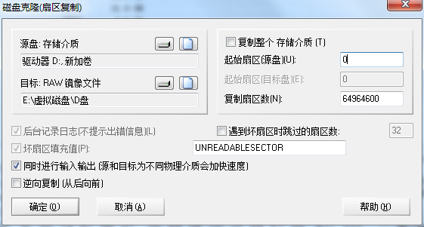
磁盘克隆
源盘： 需要做镜像的盘（要恢复的盘）
目标：可以是文件，把源盘做成文件。也可以是一个分区或硬盘
遇到坏扇区时跳过的扇区数：数值越小速度越慢，但数据越完整 。

Slide 7
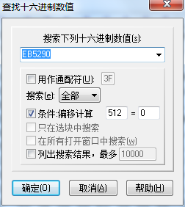
查找十六进制

Slide 8
小工具
更新快照：
一般恢复分区表后或者修复DBR后需要刷新下winhex就用得到这个功能
转跳扇区
转到偏移量
查找文本

Slide 9
谢谢观看 ，再见

